Slide 1
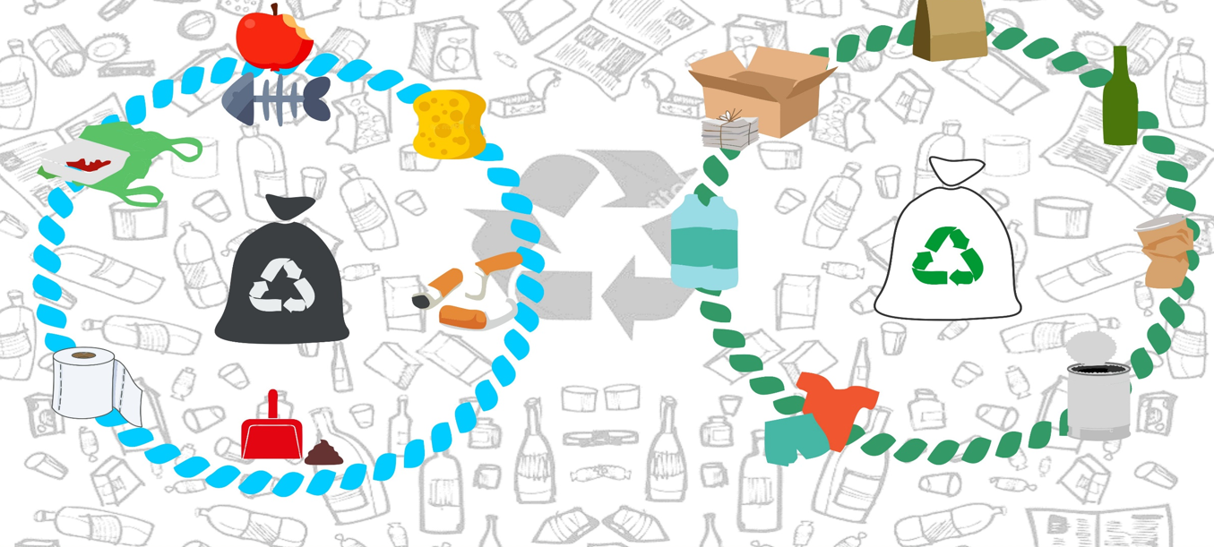


Disposición de los residuos
No aprovechables
Aprovechables
Empaques y paquetes
Residuos de comida
Cartón
Vidrio
Esponjas
Icopor
Tetra-pack
Plástico
Colillas de cigarrillo
Papel sanitario
Tela
Metal
Residuos de barrido
¡NUESTRA CULTURA: PROTEGER EL MEDIO AMBIENTE!

Slide 2
Tips ahorro de energía
1. Apague las luces cuando salga de la habitación
2.Use bombillos ahorradores, consumen 75% menos energía.
3. Use la lavadora llena: ahorrara agua y electricidad.
4.Apage su ordenador si no lo esta utilizando. Puede llegar a consumir 70% diario
5.Desconecte todos los aparatos electrónicos que no estés utilizando
¡NUESTRA CULTURA: PROTEGER EL MEDIO AMBIENTE!

